Slide 1

Estatística

Slide 2

Estatística. Interpretação de Dados.
Prof. Ms. Edimar Izidoro Novaes

Slide 3
Gráficos.
As mulheres frequentam mais os bancos escolares que os homens, dividem seu tempo entre o trabalho e os cuidados com a casa, geram renda familiar, porém continuam ganhando menos e trabalhando mais que os homens.
As políticas de benefícios implementadas por empresas preocupadas em facilitar a vida das funcionárias que têm criança pequena em casa já estão chegando ao Brasil. Acordos de horários flexíveis, programas como auxílio-creche, auxílio-babá e auxílio-amamentação são alguns dos benefícios oferecidos

Slide 4
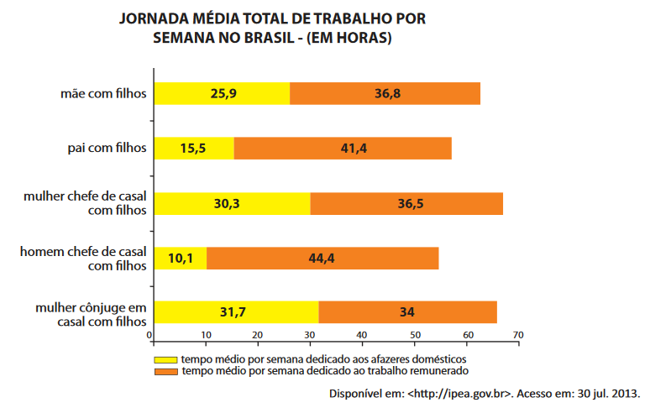

Slide 5
Considerando o texto e o gráfico, avalie as afirmações a seguir.
I. O somatório do tempo dedicado pelas mulheres aos afazeres domésticos e ao trabalho remunerado é superior ao dedicado pelos homens, independentemente do formato da família.
II. O fragmento de texto e os dados do gráfico apontam para a necessidade de criação de políticas que promovam a igualdade entre os gêneros no que concerne, por exemplo, a tempo médio dedicado ao trabalho e remuneração recebida.
III. No fragmento de reportagem apresentado, ressalta-se a diferença entre o tempo dedicado por mulheres e homens ao trabalho remunerado, sem alusão aos afazeres domésticos.

Slide 6
É correto o que se afirma em:
I, apenas.
III, apenas.
I e II, apenas.
II e III, apenas.
I, II e III.
Letra C. I e II apenas.

Slide 7
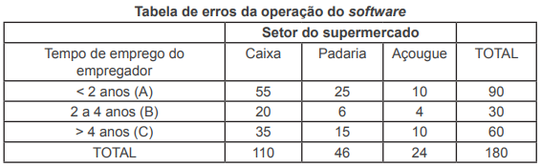
Considere que uma rede de supermercados tenha contratado um analista de informática para elaborar um plano de prevenção de erros na operação do software das lojas. Com o objetivo de melhorar a tomada de decisão, o analista classificou os erros quanto ao tempo de emprego do operador (linha) e quanto aos setores que originaram os erros (coluna). Os dados levantados são apresentados na tabela abaixo.

Slide 8

Considerando essas informações, conclui-se que a probabilidade aproxima de um erro ser cometido por um operador com tempo de emprego correspondente a 4 anos ou menos é de:
17%
33%
50%
67%
83%

